Slide 1
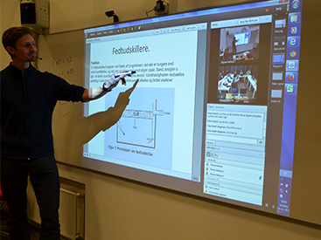
Oplæg om pædagogisk forvaltning af fjernundervisning.

Slide 2
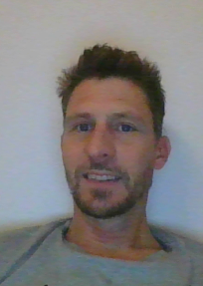
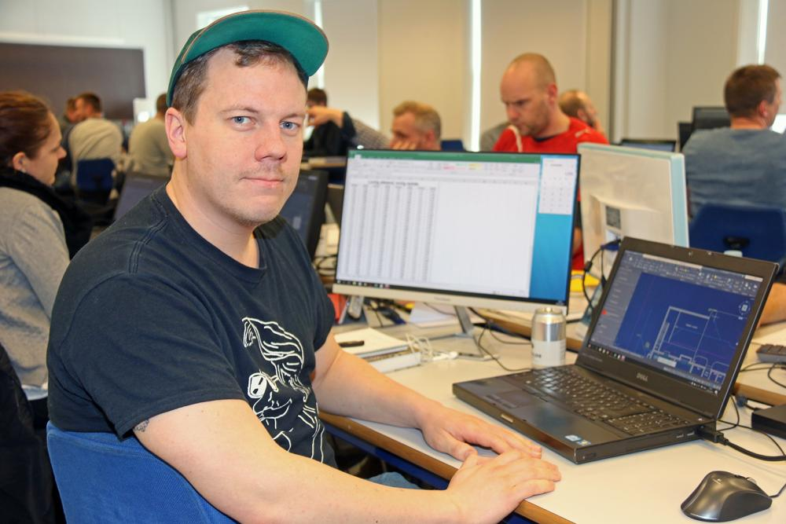
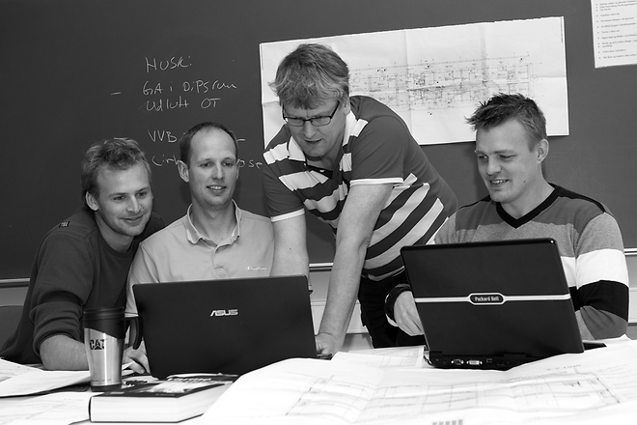
Navn: Thomas Holland
Ansat: 2010
Kloakmesteruddannelsen
GVS-mester

Slide 3
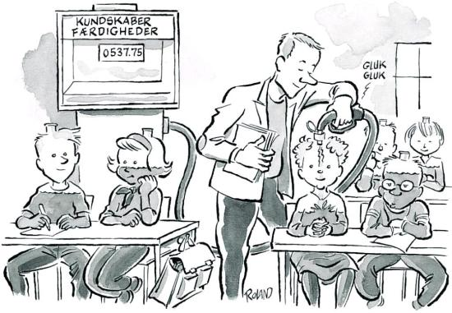
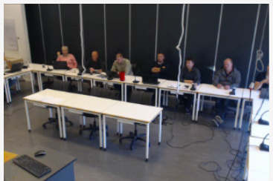
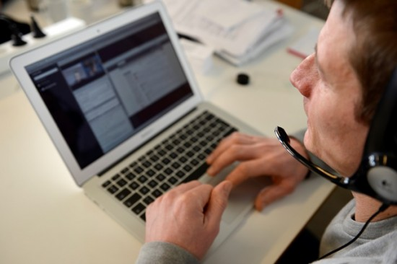
Tankpasserpædagogik

Slide 4

Dialog, samspil og læring

Slide 5
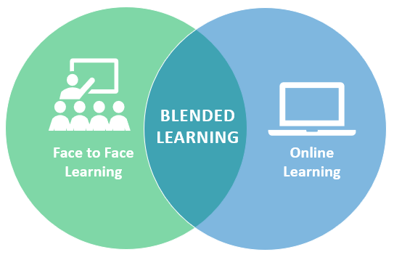

Slide 6
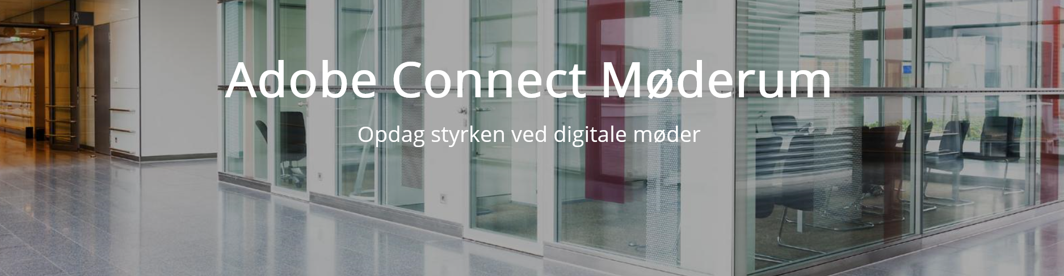
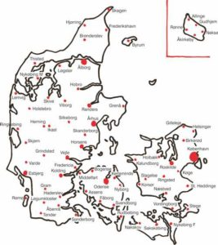
Geografien

Slide 7
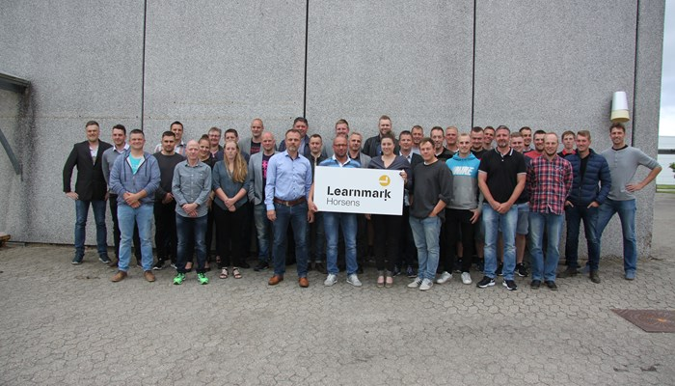
Geografien
Kursisterne

Slide 8
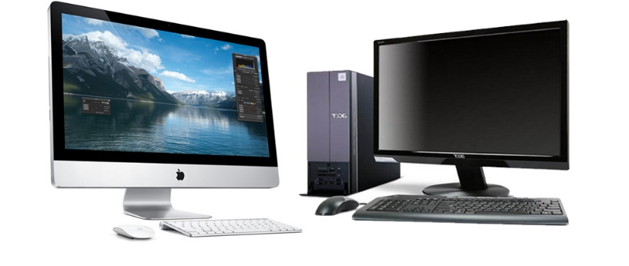
Geografien
Kursisterne
PC/Mac og kan deltage i møder uden at skulle installere noget

Slide 9
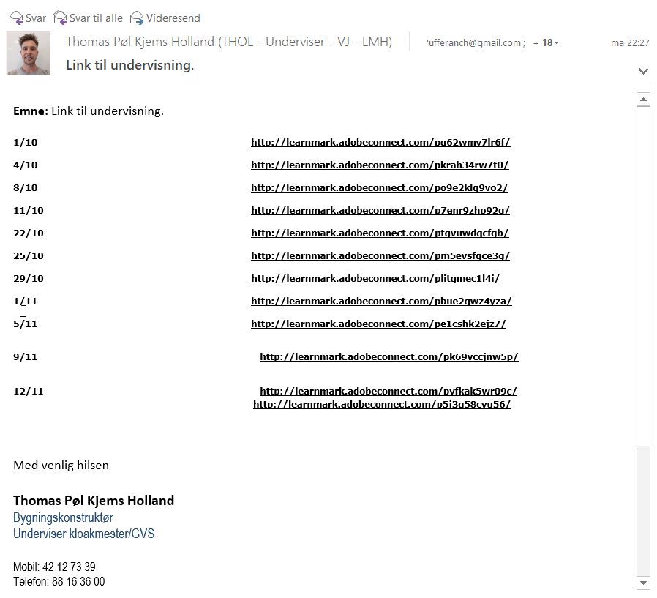
Geografien
Kursisterne
PC/Mac og kan deltage i møder uden at skulle installere noget
Optagelser af møder

Slide 10
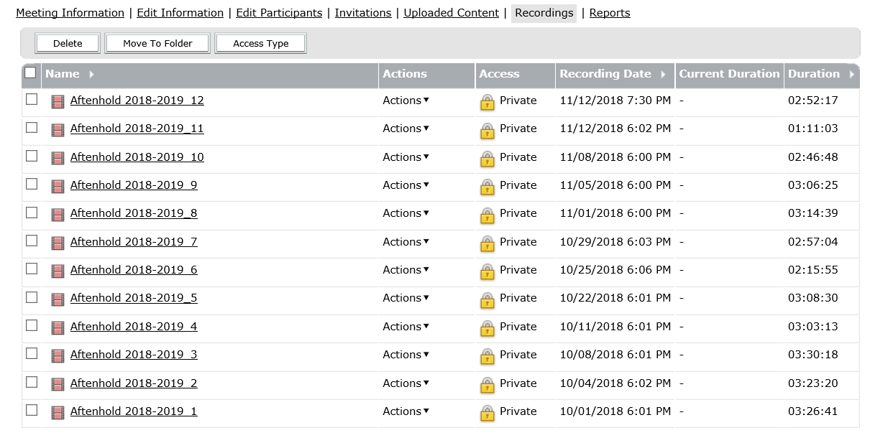
Recordings.

Slide 11
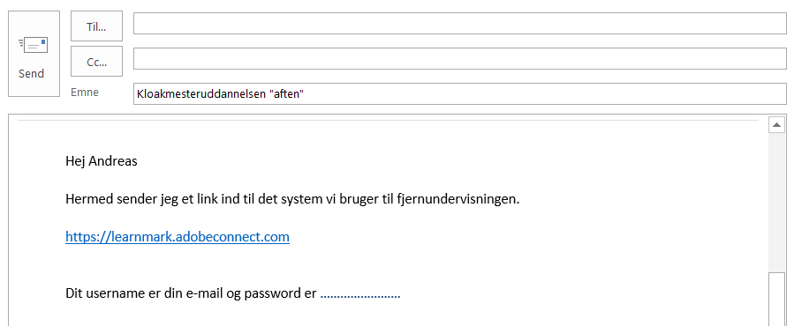
Fjernundervisning.

Slide 12
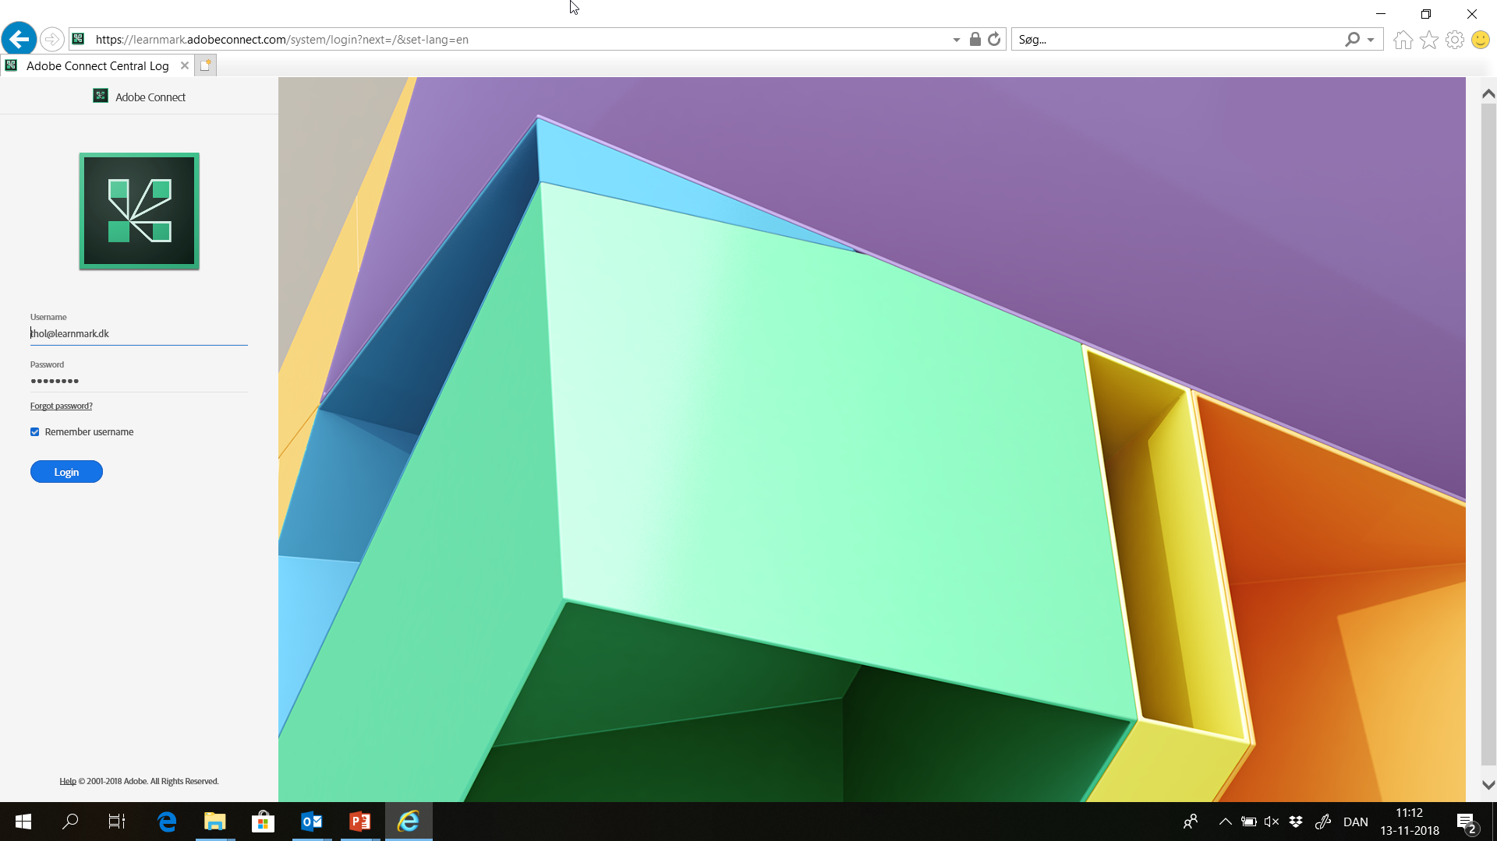
URL adresse.

Slide 13
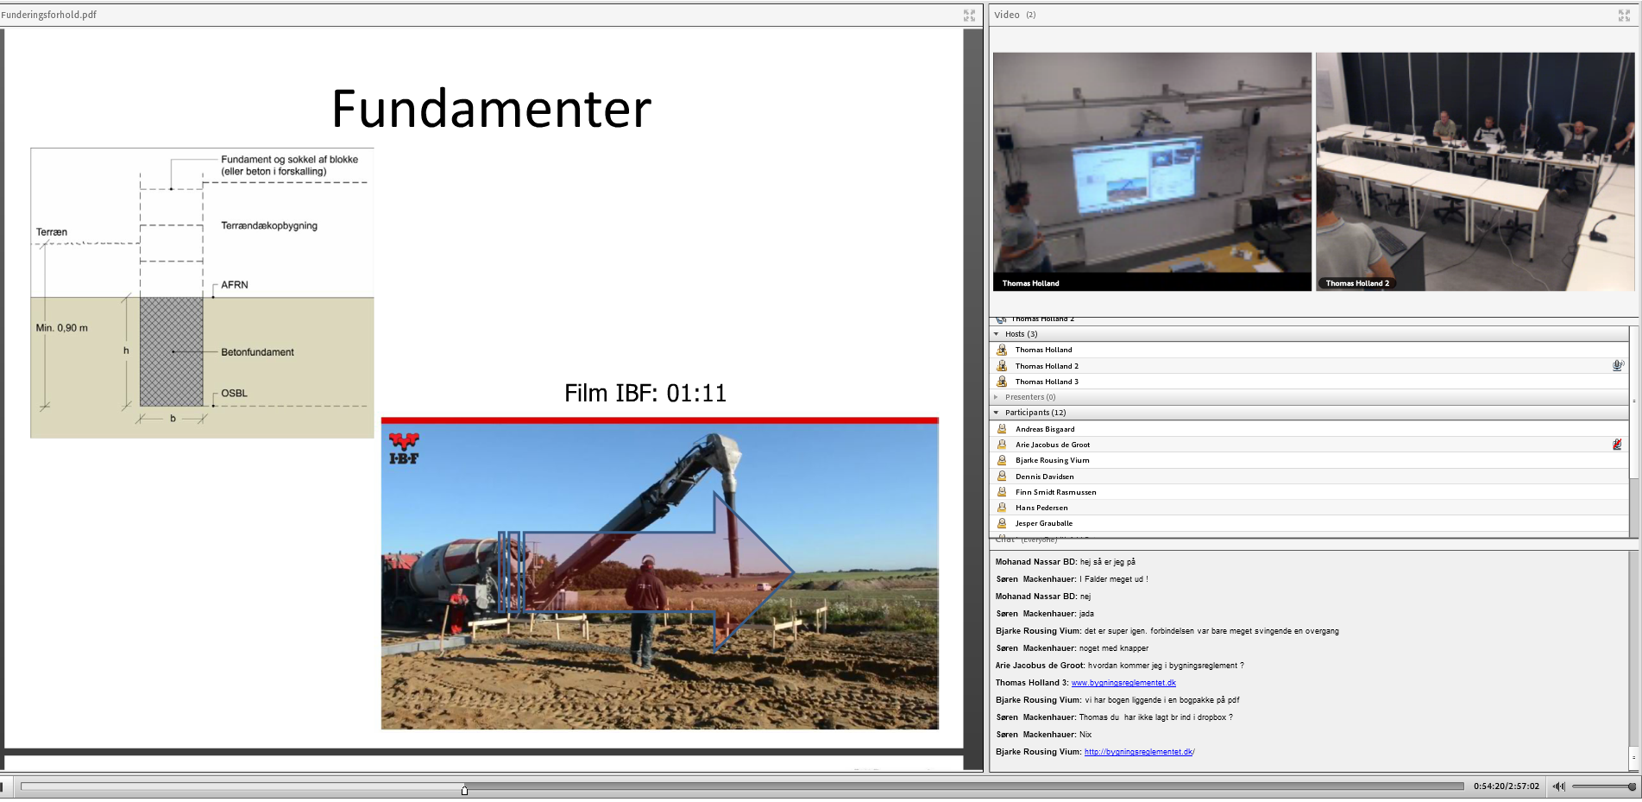
Møderum.

Slide 14


Webcam.

Slide 15
Vært og deltagere (Host og participants)

Slide 16
Chat.

Slide 17
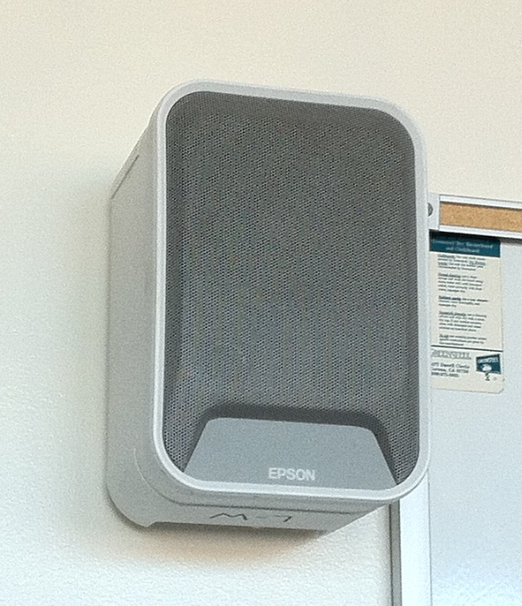
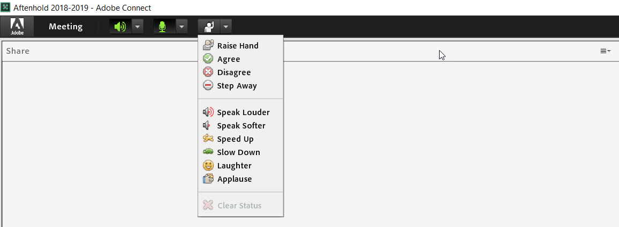

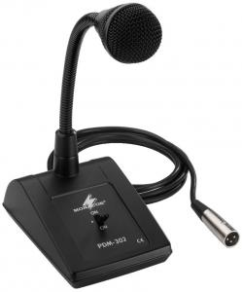
Lyd.

Slide 18

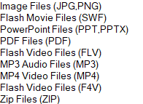
Share.

Slide 19
Netværksdækning.

Slide 20
Didaktiske overvejelser

Slide 21
Didaktiske overvejelser

Slide 22
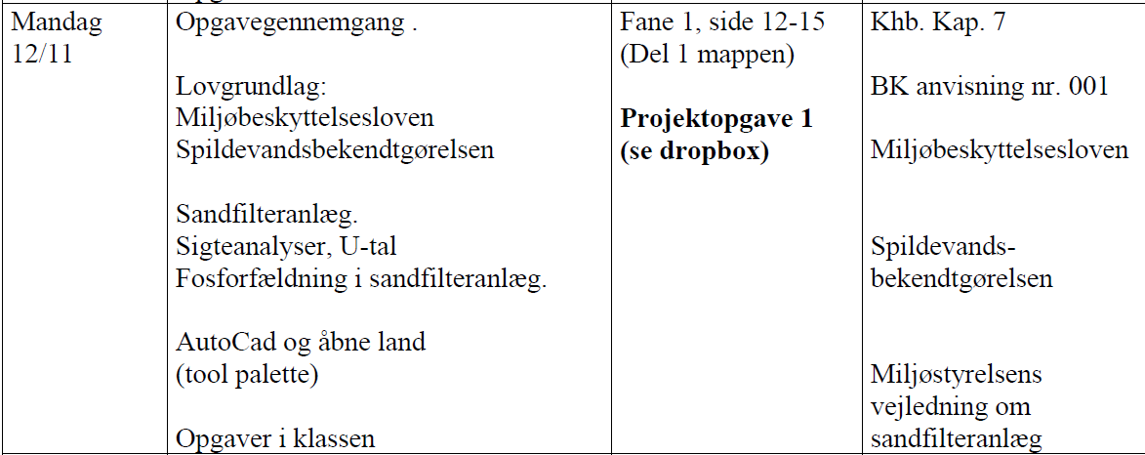
Tydelige læringsmål

Slide 23

Hold tiden

Slide 24
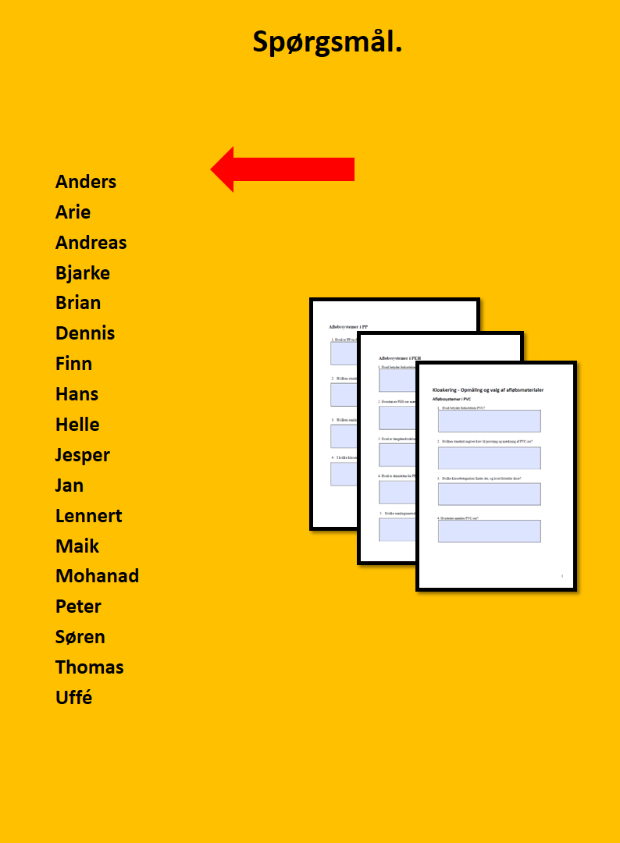
Opgavegennemgang

Slide 25


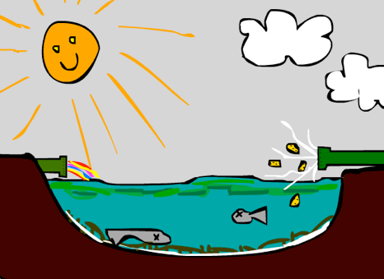
Illustrationer
LBK nr. 1121
03/09/2018

Slide 26

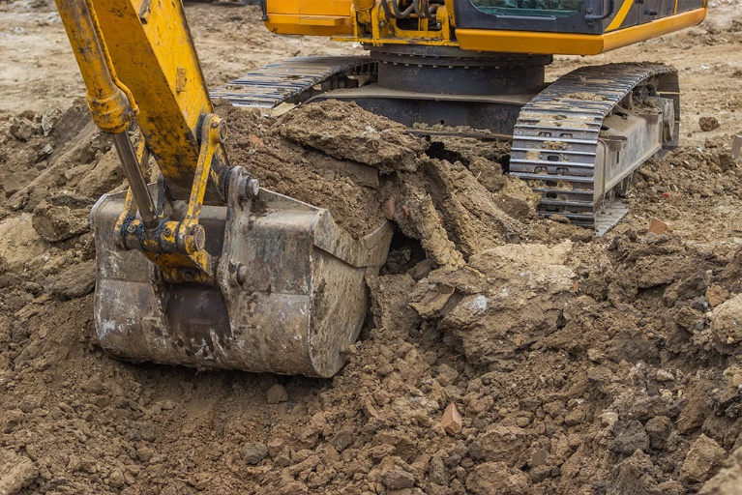
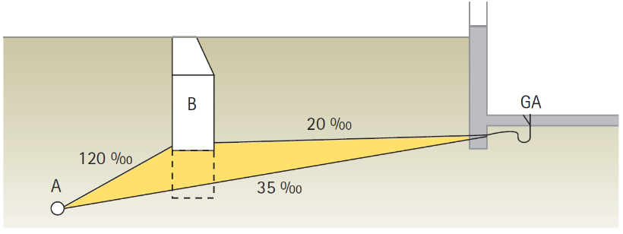

Motivation
03/09/2018

Slide 27

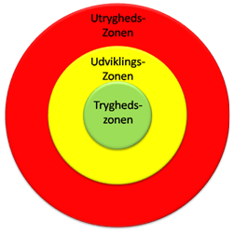

NUZO
03/09/2018

Slide 28

NUZO
03/09/2018

Slide 29

Vigtig viden ligegyldig info

Slide 30

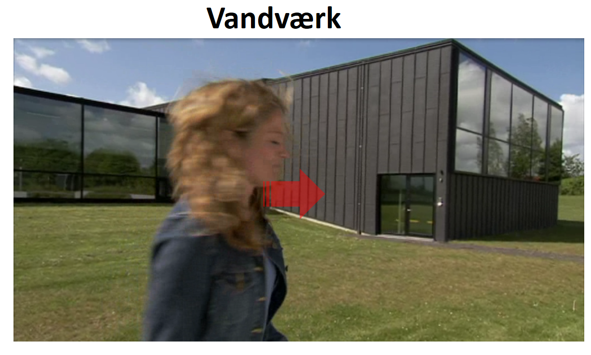
Krydret med YouTube film

Slide 31
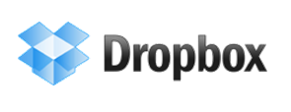
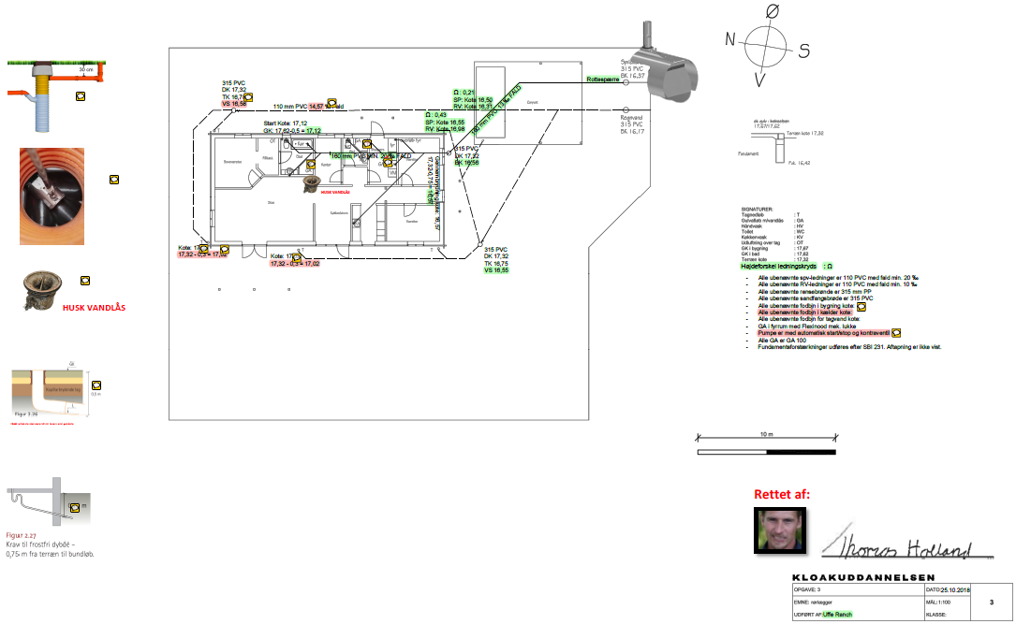
Feedback på projekter

Slide 32
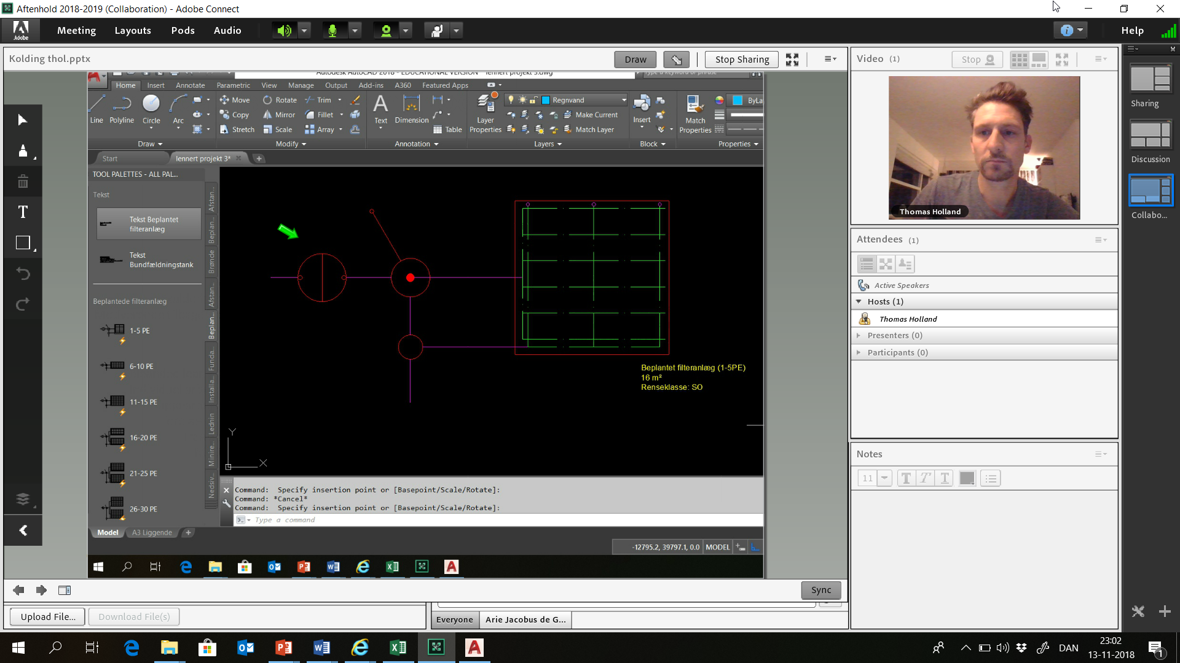

Personlig vejledning
Jesper Nielsen

Slide 33

Den didaktiske relationsmodel
Studerende med gode it-færdigheder
Håndværker med dårlige it-færdigheder
Voksne med en travl hverdag (arbejde/børn/studie mm.)
Lyd
Internet
PC , projektor
Asynkron kommunikation
Lære med gode it kundskaber
Varm positiv og støttende atmosfære
Eksamen
Skulderklap og ros
Motiverende tilbagemeldinger
Bleanded learning
Individuel arbejde
Gruppearbejde
Forelæsning
Transfer
NUZO
Kloakmestereksamen
Dygtig håndværker
FKB delmål
Understøttende undervisnings materiale
Kloakmester pensum
FKB

